Slide 1
Графы

Slide 2
Алгоритм Форда – Фалкерсона

Slide 3
Потоки в сетях.
Сеть – это ориентированный нагруженный граф, в котором нагрузка имеет интерпретацию «пропускная способность» (разумеется, положительная; можно считать, что отсутствующее ребро соответствует нулевой нагрузке). Будем обозначать эту нагрузку c (u, v).
12/12
1
12
2
11/16
16
15/20
20
И
1/4
С
10
4
7/7
9
7
4/9
8/13
13
4
3
4
4/4
11/14
14
Мы будем считать, что a) в сети есть две выделенные вершины – исток (только исходящие дуги) и сток (только входящие дуги);
b) любая вершина лежит на каком-нибудь пути из истока в сток (нет «бесполезных» вершин).
Поток в сети – это задание некоторой дополнительной нагрузки на ребра.
Свойства потока: a) поток по ребру не может превышать пропускной способности ребра и всегда неотрицателен;
b) в любую вершину (кроме истока и стока) количество втекающей жидкости равно количеству вытекающей.
Величина потока – это сумма исходящего потока из истока. Очевидно, она равна сумме входящего потока в сток. Основная задача – найти максимальный поток в сети с заданной пропускной способностью.

Slide 4
Потоки в сетях.
Пусть задана сеть и поток в ней. Свяжем с потоком функцию f (u, v), обладающую следующими свойствами:
1
12/12
2
11/16
15/20
И
10
1/4
7/7
С
4/9
8/13
3
4
4/4
11/14
a) если по ребру (u,v) идет поток величиной c, то положим f (u, v) = c, f (v, u) = -c;
b) если есть два «встречных» потока c1 и c2 по ребрам (u, v) и (v, u) соответственно, то полагаем f (u, v) = c1-c2. На самом деле всегда можно считать, что на самом деле есть только один поток величиной |c1-c2|.
На приведенной выше картинке: f (И, 3) = 8; f (3, 2) = -4; f (1, 3) = -1.
Для каждого ребра (при заданном потоке f) определим также его «остаточную пропускную способность»: c_{f}(u, v) = c (u, v) – f(u, v)
Например, для заданного потока c_{f}(3, 4) = 3, c_{f}(1, 3) = 11.

Slide 5
Метод Форда – Фалкерсона
Будем искать дополняющие пути из истока в сток, по которому можно пропустить дополнительное количество вещества. Тогда схема алгоритма может быть записана следующим образом:
f = 0;
while (существует дополняющий путь p) {
дополнить f вдоль p;
}
Для поиска дополняющих путей найдем все остаточные пропускные способности ребер сети и составим остаточную сеть из всех положительных величин:
1
12/12
2
1
12
2
11/16
15/20
5
5
11
5
15
И
10
1/4
4/9
7/7
С
И
8
11
3
7
С
4
8/13
4/4
5
3
4
3
4
3
4
11/14
11
1
12/12
2
11/16
19/20
И
10
1/4
7/7
С
9
12/13
3
4
4/4
11/14

Slide 6
Пример реализации метода Форда – Фалкерсона
12/12
1
12
2
1
12
2
12/16
20
4
16
12/20
8
12
И
10
4
С
И
10
4
12
С
9
7
9
7
13
4
13
4
3
4
3
4
14
14
1
12/12
2
1
12
12/16
19/20
4
2
1
12
И
10
4
7/7
С
И
10
4
19
С
9
6
9
7
7/13
3
4
4
7
7
4
7/14
3
4
7
1
12/12
2
1
12
2
12/16
19/20
4
1
12
И
10
4
7/7
С
И
10
4
19
С
9
4
9
7
11/13
3
4
4/4
11
3
3
4
4
11/14
11

Slide 7
Выбор дополняющего пути в методе Форда – Фалкерсона
Если выбор дополняющего пути производится не очень удачно, то процедура поиска максимального потока может затянуться.
1
1
1/1 000 000
999 999
1 000 000
1 000 000
1 000 000
1/1
С
И
1
С
И
1
1
1
1/1 000 000
1 000 000
2
999 999
1 000 000
2
1 000 000
1
1/1 000 000
1/1 000 000
И
1
С
и так далее, всего 2 000 000 шагов…
1/1 000 000
2
1/1 000 000
Можно попробовать искать кратчайший (по числу ребер) дополняющий путь между истоком и стоком. Например, с помощью поиска в ширину. Получающийся при этом алгоритм (реализация метода Форда – Фалкерсона) называется алгоритмом Эдмондса – Карпа).
Можно показать, что в алгоритме Эдмондса – Карпа число шагов ограничено сверху числом 2nm, где m – число ребер в сети, а n – число вершин. Поскольку поиск в ширину, изменение потоков вдоль ребер и построение остаточной сети требуют времени O(m), то общее время работы алгоритма можно оценить как O(m²n).

Slide 8
Сеть с несколькими истоками и стоками
Если в графе есть несколько истоков и/или несколько стоков, то задача нахождения максимального потока в такой сети сводится к задаче с одним истоком и одним стоком.
1
3
8
И₁
10
5
15
∞
12
21
11
С₁
2
∞
18
13
17
И
∞
И₂
12
6
С
12
27
18
∞
∞
13
3
9
С₂
15
17
20
И₃
4
7
17
22
4

Slide 9
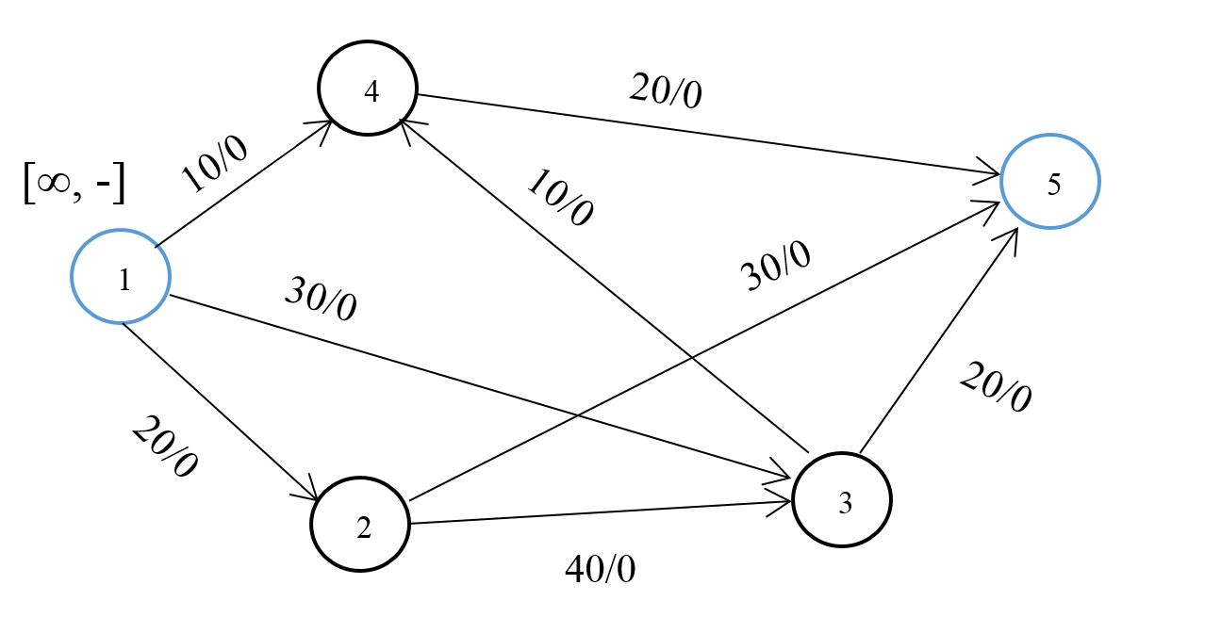

Slide 10
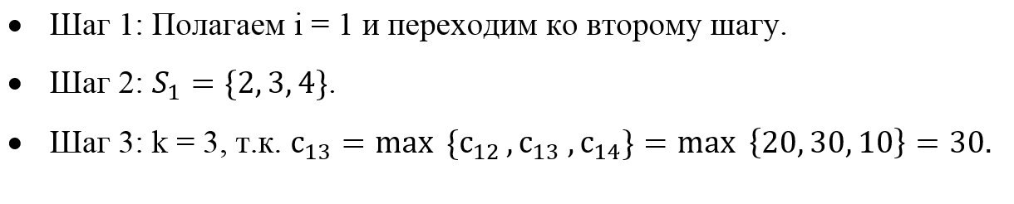
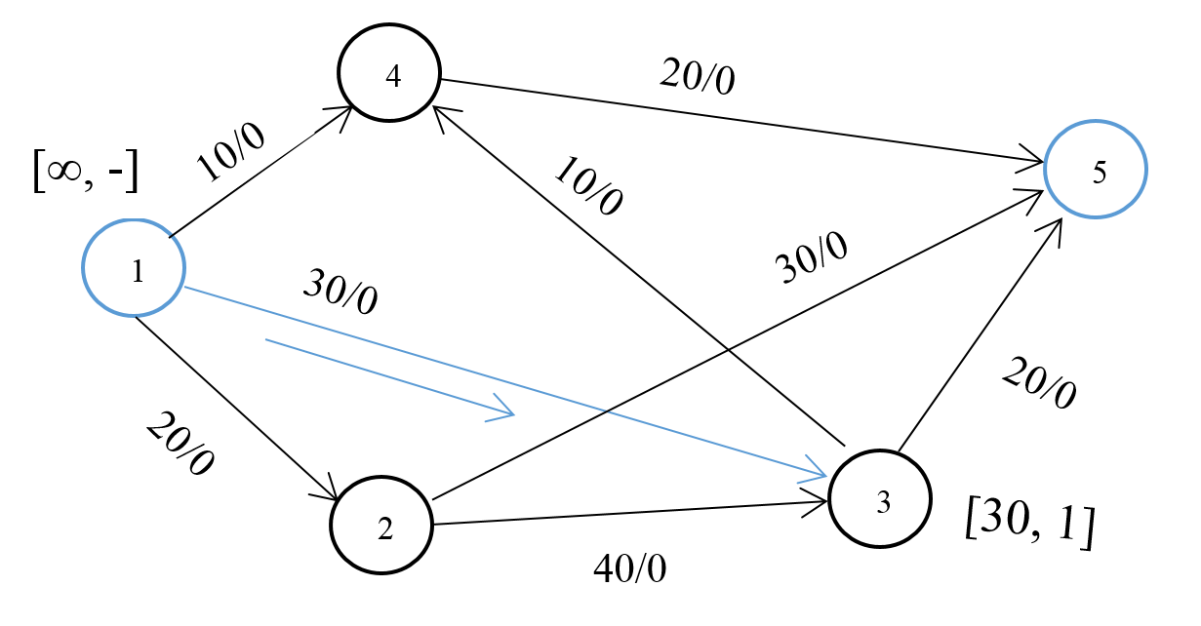

Slide 11
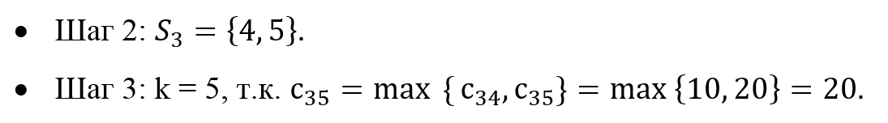
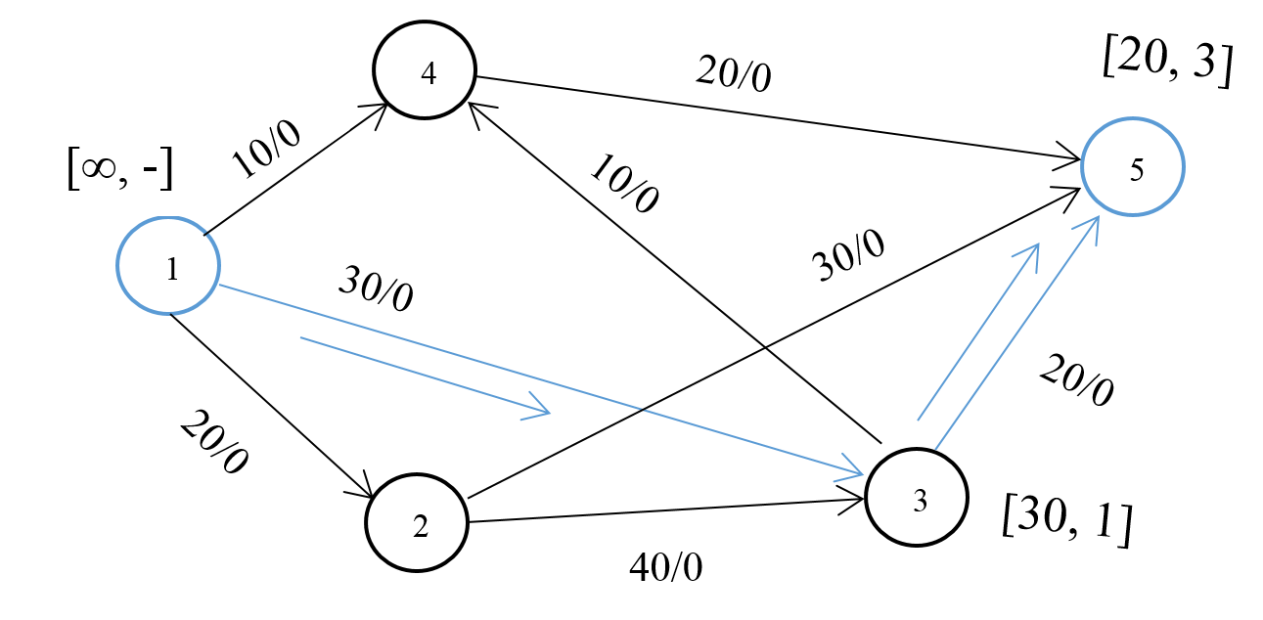

Slide 12
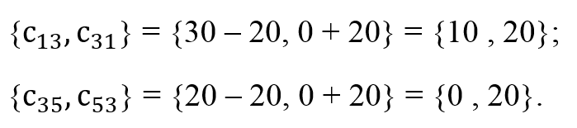
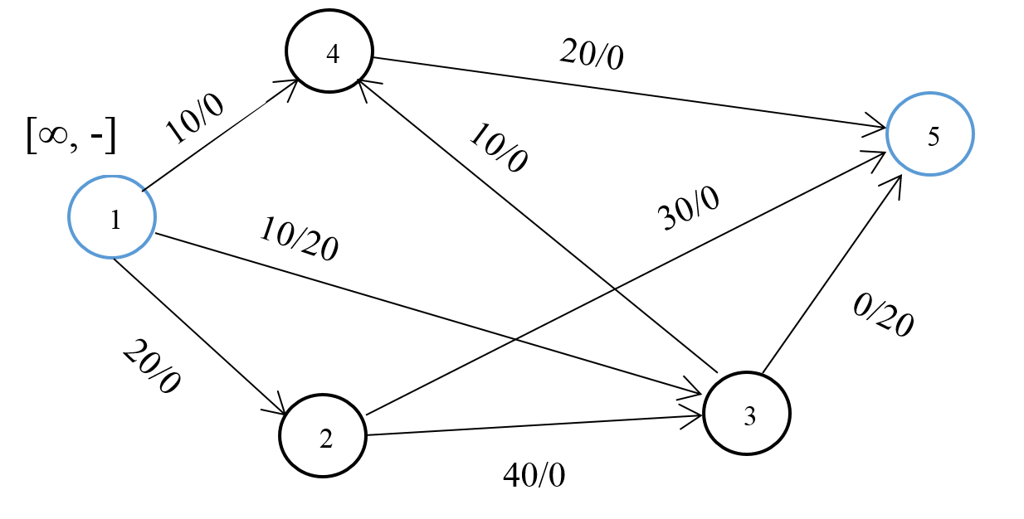

Slide 13
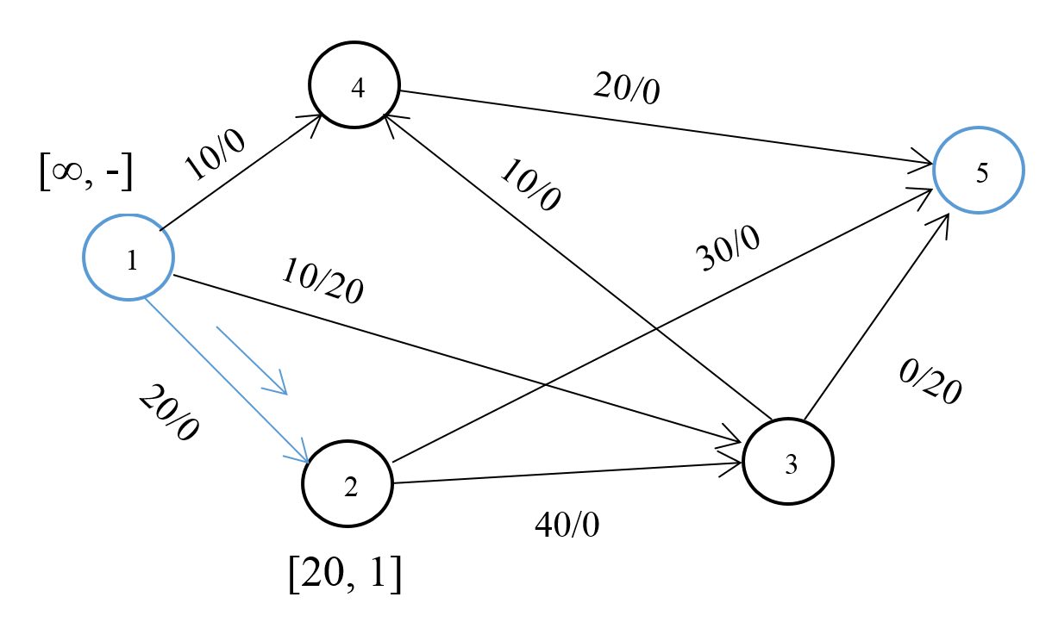

Slide 14
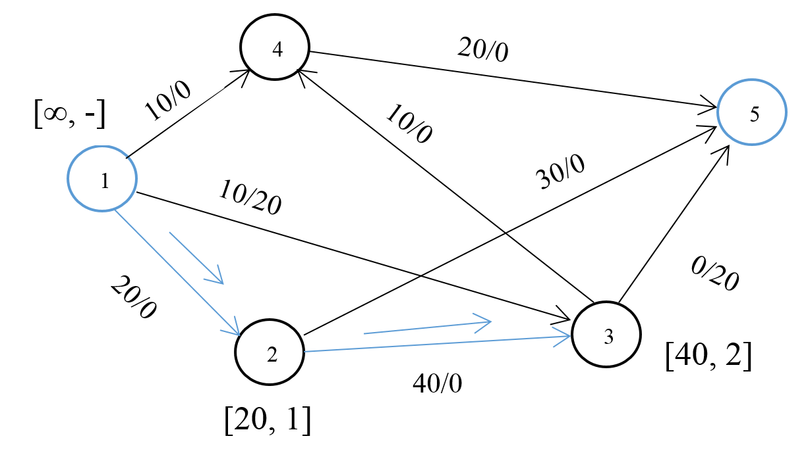

Slide 15
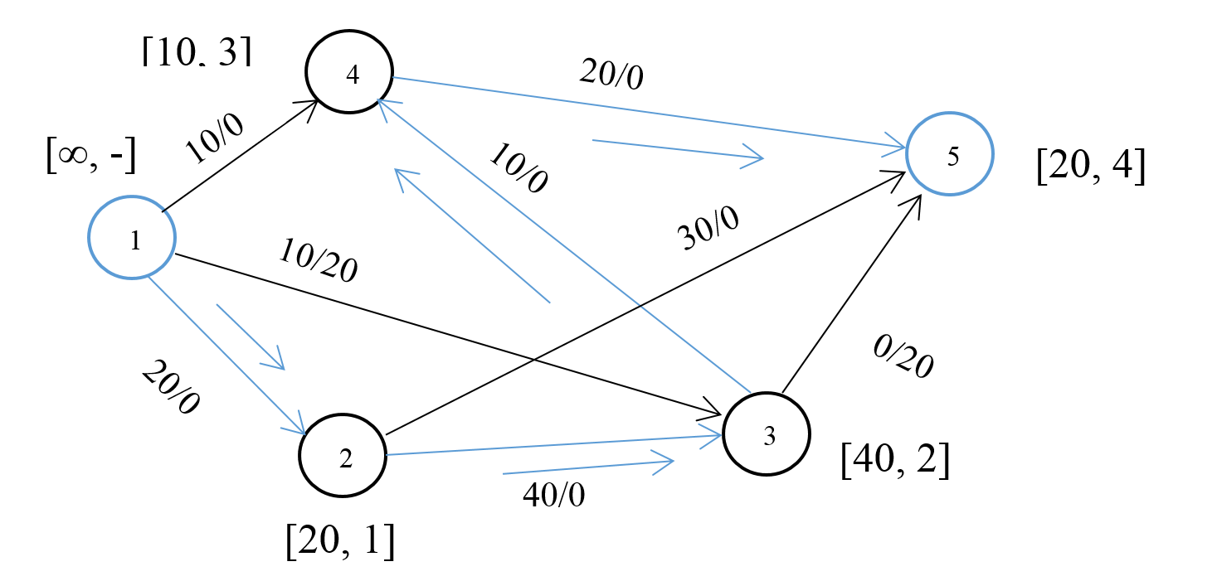

Slide 16
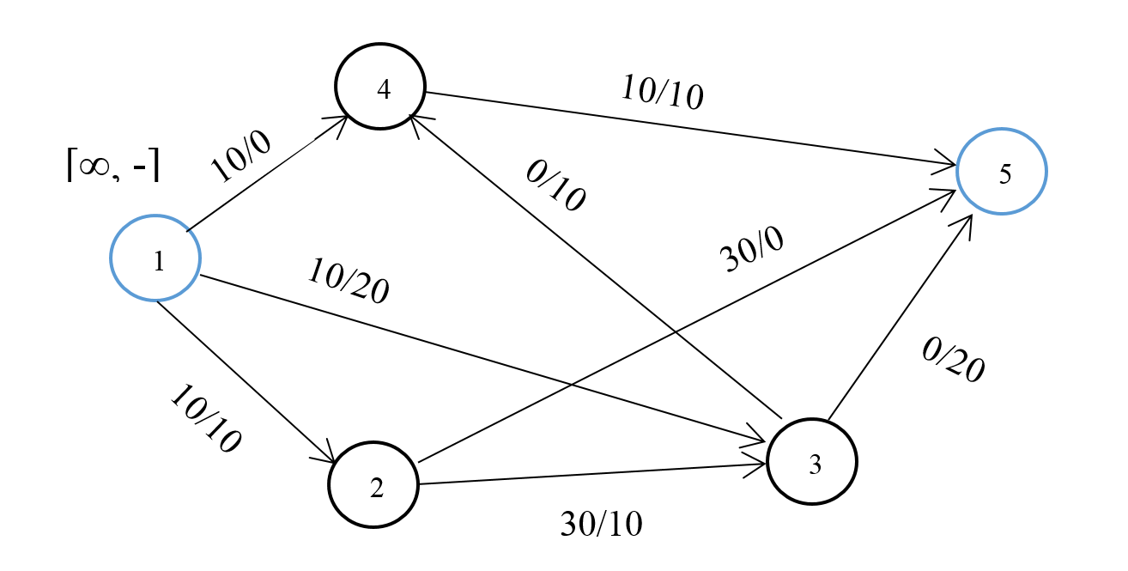

Slide 17
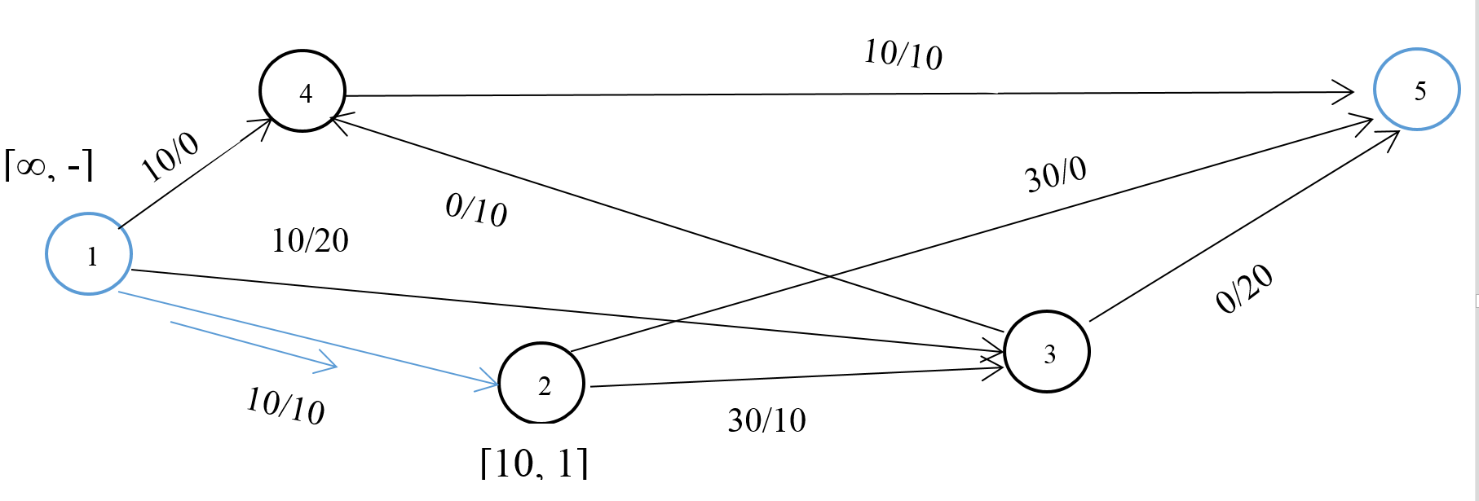

Slide 18
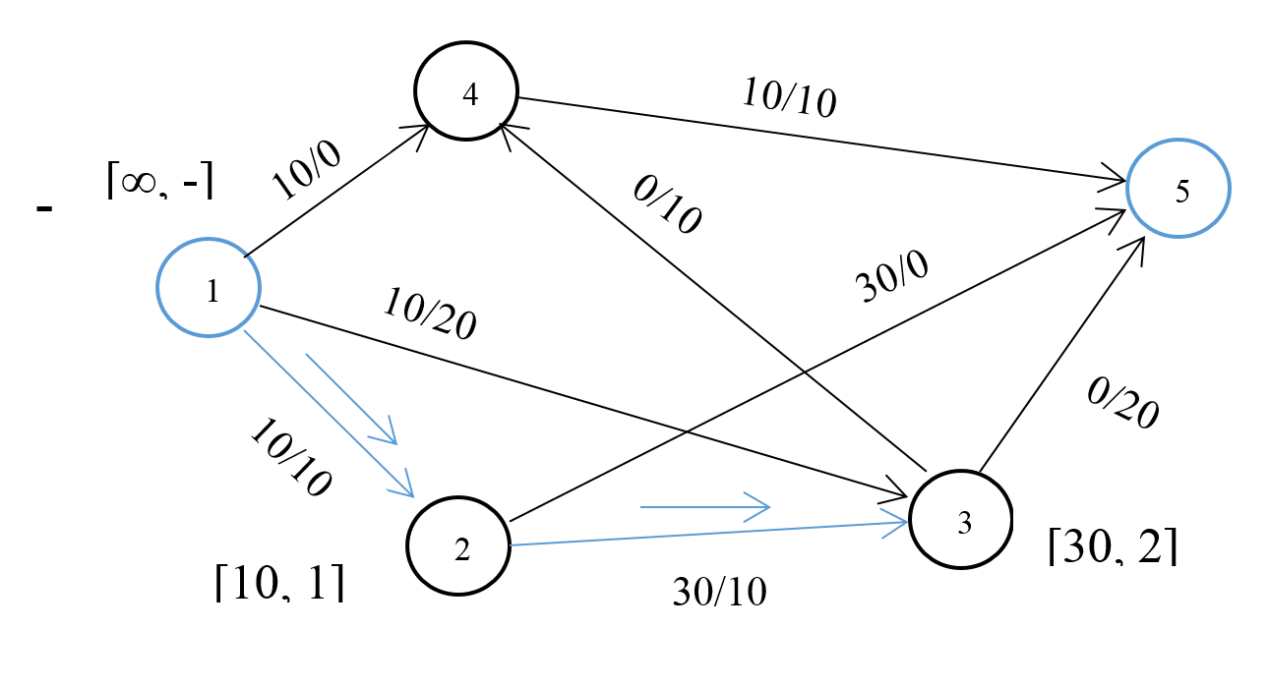

Slide 19
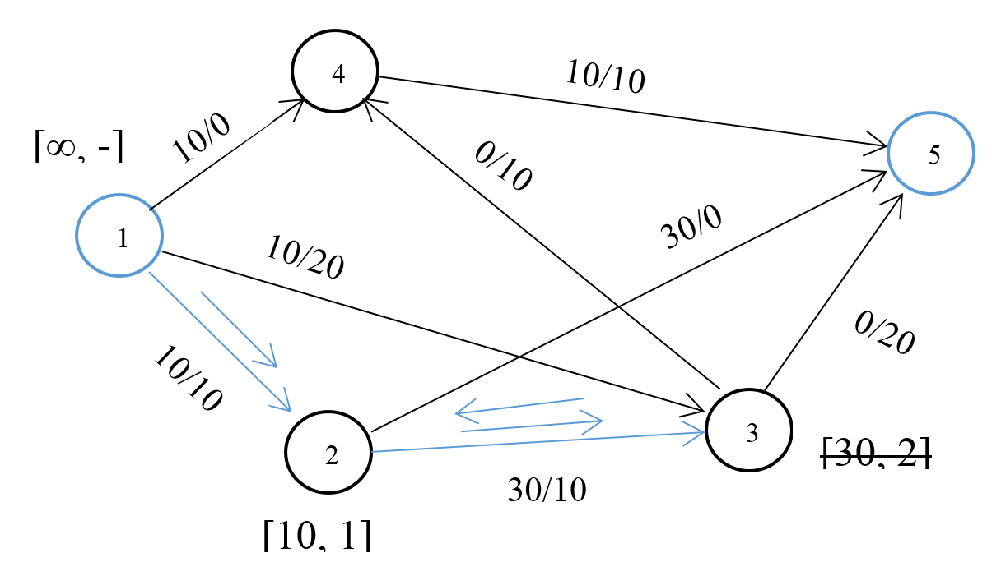

Slide 20
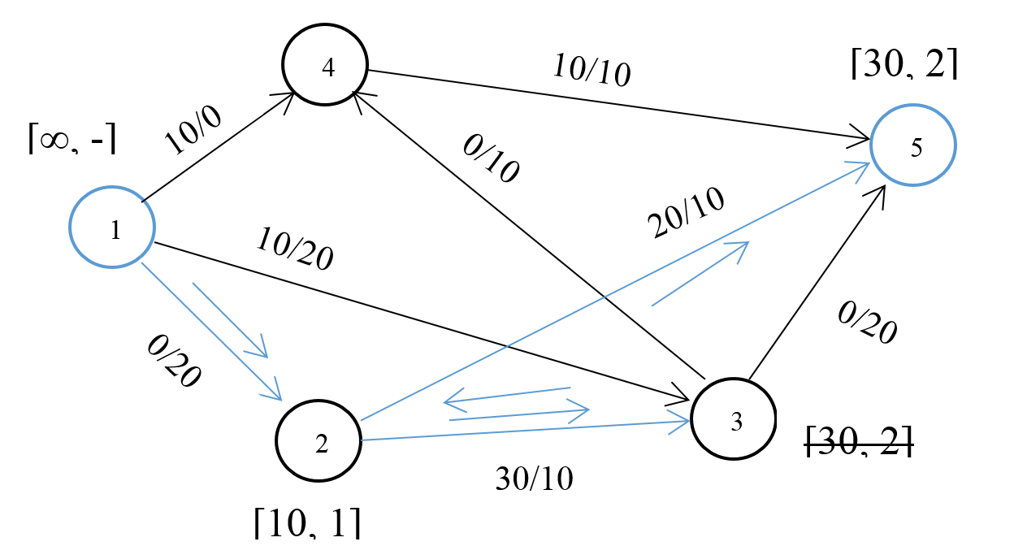

Slide 21
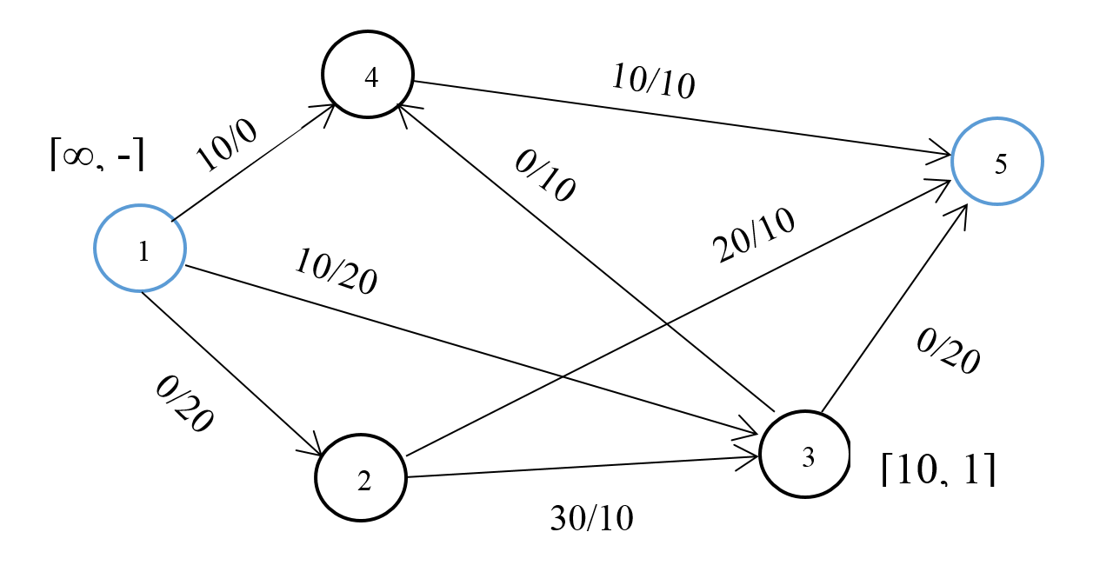

Slide 22
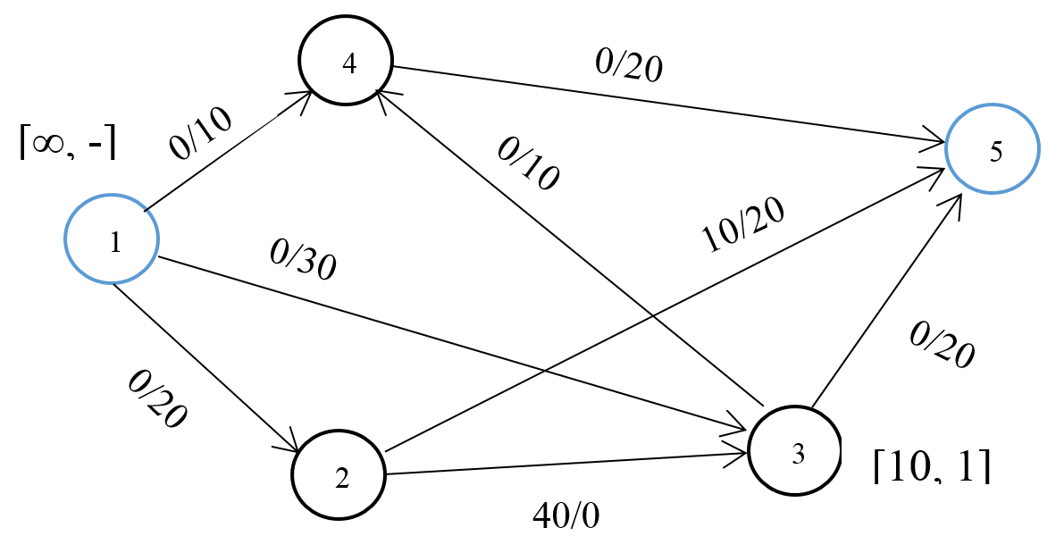
Пропустим итерацию 4 и 5

Slide 23
Минимальное остовное дерево (МОД)

Slide 24
Остовной связный подграф – подграф графа G, который содержит все его вершины и каждая вершина достижима из любой другой.
Остовное связное дерево – подграф, включающий вершины исходного графа G, не содержащего циклы, каждая вершина которого достижима из любой другой.
…

Slide 25
Цикломатическое число γ показывает, сколько ребер нужно удалить из графа, чтобы в нем не осталось циклов
γ = m – n + 1,
m - количество ребер
n - количество вершин

Slide 26
Задача 1
В некотором районе было решено провести газопровод между пятью деревнями. От Кошкино до Мышкино идти 10 км, от Мышкино до Ступино – 3 км, от Кошкино до Малаховки – 6 км, от Малаховки до Черняевки – 12 км, от Кошкино до Ступино – 11 км, от Мышкино до Чернеевки – 5 км, от Кошкино до Чернеевки – 7 км. Как необходимо провести трубу, чтобы она соединяла все пять деревень, и затраты при этом были минимальными?

Slide 27
Задача 1
Построим граф, моделирующий дороги, соединяющие деревни.
12
Малаховка
Чернеевка
7
6
5
10
Мышкино
Кошкино
3
11
Ступино

Slide 28
Задача 1
Задача сводится к построению остовного связного дерева минимального веса.
Рассчитаем цикломатическое число.
m (количество ребер) равно 7
n (количество вершин) рано 5
γ = 7 – 5 + 1 = 3
Т.е. три деревни напрямую соединены газовой трубой не будут.

Slide 29
Алгоритм Прима
Начало алгоритма: с произвольной вершины
К текущему дереву присоединяется смежная вершина с кратчайшим ребром.
Окончание алгоритма: либо все вершины подключены, либо невозможно подключить ни одно ребро.

Slide 30
Алгоритм Прима
Пусть дан взвешенный неориентированный граф.
Для построения минимального остовного дерева необходимо:
1. Представить граф в виде матрицы смежности
2. Найти в матрице наименьший элемент, соответству-ющий ребру, соединяющему i-ю и j-ю вершины графа
3. Вычеркнуть элементы i-й и j-й строки матрицы
4. Пометить i-й и j-й столбцы матрицы
5. В помеченных столбцах i и j найти наименьший элемент, отличный от уже найденного
6. Повторять пункты 3-5 до тех пор, пока не будут задействованы все вершины графа

Slide 31
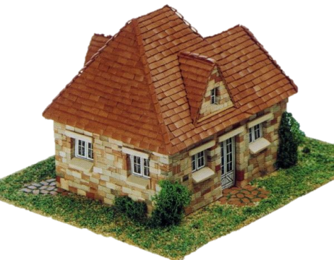
Задача 1
Решим задачу по алгоритму Прима.
Переопределим вершины графа.
4
12
5
12
Малаховка
Чернеевка
7
7
6
5
6
5
10
2
10
1
Мышкино
Кошкино
3
3
11
11
3
Ступино

Slide 32
Задача 1
Представим граф в виде матрицы смежности.
4
12
5
 | 1 | 2 | 3 | 4 | 5
1 | 0 | 10 | 11 | 6 | 7
2 | 10 | 0 | 3 | 0 | 5
3 | 11 | 3 | 0 | 0 | 0
4 | 6 | 0 | 0 | 0 | 12
5 | 7 | 5 | 0 | 12 | 0
7
6
5
3
10
2
3
1
3
11
3
Найдем минимальный элемент.
Он равен 3

Slide 33
Задача 1
Вычеркнем 2-ю и 3-ю строки таблицы. А столбцы 2 и 3 выделим.
 | 1 | 2 | 3 | 4 | 5
1 | 0 | 10 | 11 | 6 | 7
2 |  |  | 3
3
4 | 6 | 0 | 0 | 0 | 12
5 | 7 | 5 | 0 | 12 | 0
 | 1 | 2 | 3 | 4 | 5
1 | 0 | 10 | 11 | 6 | 7
2 | 10 | 0 | 3 | 0 | 5
3 | 11 | 3 | 0 | 0 | 0
4 | 6 | 0 | 0 | 0 | 12
5 | 7 | 5 | 0 | 12 | 0
 | 1 | 2 | 3 | 4 | 5
1 | 0 | 10 | 11 | 6 | 7
2 |  |  | 3
3
4 | 6 | 0 | 0 | 0 | 12
5 | 7 | 5 | 0 | 12 | 0
5
Найдем минимальный элемент в выделенных столбцах.
Он равен 5

Slide 34
Задача 1
Вычеркнем 5-ю строку таблицы. А столбец 5 выделим.
 | 1 | 2 | 3 | 4 | 5
1 | 0 | 10 | 11 | 6 | 7
2 |  |  | 3
3
4 | 6 | 0 | 0 | 0 | 12
5 | 7 | 5 | 0 | 12 | 0
 | 1 | 2 | 3 | 4 | 5
1 | 0 | 10 | 11 | 6 | 7
2 |  |  | 3
3
4 | 6 | 0 | 0 | 0 | 12
5 |  | 5
7
5
Найдем минимальный элемент в выделенных столбцах.
Он равен 7

Slide 35
Задача 1
Вычеркнем 1-ю строку таблицы. А столбец 1 выделим.
 | 1 | 2 | 3 | 4 | 5
1 |  |  |  |  | 7
2 |  |  | 3
3
4 | 6 | 0 | 0 | 0 | 12
5 |  | 5
 | 1 | 2 | 3 | 4 | 5
1 | 0 | 10 | 11 | 6 | 7
2 |  |  | 3
3
4 | 6 | 0 | 0 | 0 | 12
5 |  | 5
6
5
Найдем минимальный элемент в выделенных столбцах.
Он равен 6

Slide 36
Задача 1
Вычеркнем 4-ю строку таблицы. А столбец 4 выделим.
 | 1 | 2 | 3 | 4 | 5
1 |  |  |  |  | 7
2 |  |  | 3
3
4 | 6 | 0 | 0 | 0 | 12
5 |  | 5
 | 1 | 2 | 3 | 4 | 5
1 |  |  |  |  | 7
2 |  |  | 3
3
4 | 6
5 |  | 5

Slide 37
Задача 1
Получаем связное остовное дерево минимальное веса.
4
12
5
 | 1 | 2 | 3 | 4 | 5
1 |  |  |  |  | 7
2 |  |  | 3
3
4 | 6
5 |  | 5
7
6
5
1
10
2
3
11
3

Slide 38
Задача 1
Ответ: газопровод с минимальными затратами необходимо прокладывать так:
4
5
Малаховка
Чернеевка
7
7
6
5
6
5
1
2
Мышкино
Кошкино
3
3
3
Ступино
Протяженность газопровода – 21 км.

Slide 39
Алгоритм Прима шаг 0
8
7
B
C
D
2
9
4
4
I
14
E
A
11
7
6
8
10
H
G
F
1
2
Суммарная длина дерева = 0

Slide 40
Алгоритм Прима шаг 1
8
7
B
C
D
2
9
4
4
I
14
E
A
11
7
6
8
10
H
G
F
1
2
Суммарная длина дерева = 0

Slide 41
Алгоритм Прима шаг 2
8
7
B
C
D
2
9
4
4
I
14
E
A
11
7
6
8
10
H
G
F
1
2
Суммарная длина дерева = 4

Slide 42
Алгоритм Прима шаг 3
8
7
B
C
D
2
9
4
4
I
14
E
A
11
7
6
8
10
H
G
F
1
2
Суммарная длина дерева = 12

Slide 43
Алгоритм Прима шаг 4
8
7
B
C
D
2
9
4
4
I
14
E
A
11
7
6
8
10
H
G
F
1
2
Суммарная длина дерева = 14

Slide 44
Алгоритм Прима шаг 5
8
7
B
C
D
2
9
4
4
I
14
E
A
11
7
6
8
10
H
G
F
1
2
Суммарная длина дерева = 18

Slide 45
Алгоритм Прима шаг 6
8
7
B
C
D
2
9
4
4
I
14
E
A
11
7
6
8
10
H
G
F
1
2
Суммарная длина дерева = 20

Slide 46
Алгоритм Прима шаг 7
8
7
B
C
D
2
9
4
4
I
14
E
A
11
7
6
8
10
H
G
F
1
2
Суммарная длина дерева = 21

Slide 47
Алгоритм Прима шаг 8
8
7
B
C
D
2
9
4
4
I
14
E
A
11
7
6
8
10
H
G
F
1
2
Суммарная длина дерева = 28

Slide 48
Алгоритм Прима шаг 9
8
7
B
C
D
2
9
4
4
I
14
E
A
11
7
6
8
10
H
G
F
1
2
Суммарная длина дерева = 37

Slide 49
Алгоритм Прима шаг 10
8
7
B
C
D
2
9
4
4
A
I
E
H
G
F
1
2
Суммарная длина дерева = 37

